Slide 1

Fizička simulacija igrice
SV 27/2020 - Nemanja Dutina SV 18/2020 - Milica Sladaković

Slide 2
O čemu je riječ ?

Slide 3
Osnova – igrica Leo’s fortune
Popularna igrica na IOS platformama.
Stvorenje Leo, krećući se po podlozi sa raznim preprekama, dolazi do logičkih zagonetki čijim rješavanjem nastavlja kretanje do krajnjeg cilja.
Mi se nismo bavili logikom, već fizikom ove igrice.
Modelovali smo ravan teren sa poligonskim preprekama i dvije vrste metaka.

Slide 4
Pravila igre
Stvorenje Leo, krećući se po podlozi sa raznim preprekama, dolazi do logičkih zagonetki čijim rješavanjem nastavlja kretanje do krajnjeg cilja.
Mi se nismo bavili logikom, već fizikom ove igrice.
Leo je predstavljen lopticom.
Modelovali smo ravan teren sa poligonskim preprekama i dvije vrste metaka.
Kretanje kuglice kontroliše korisnik, tako što ubrzava (→), usporava (←) i skače (↑).
Loptica se kreće po Njutnovim zakonima kretanja.

Slide 5
Elementi implementacije
Fizičke veličine i sva kretanja - Milica
Kolizije i rezultati kontakata - Nemanja

Slide 6
Fizika

Slide 7
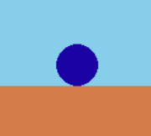


Njutnovi zakoni kretanja
Kretanje po podlozi – sila koju zadaje korisnik, sila trenja, sila otpora vazduha, inercija
Kretanje u vazduhu – gravitaciona sila, sila otpora vazduha

Slide 8
Kolizije

Slide 9
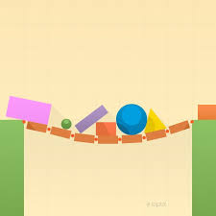
KOLIZIJE
Kako bismo mogli da obezbedimo ponašanje objekata koje odgovara njihovom ponašanju u realnom svetu, potrebno nam je da obezbedimo njihovo međusobno delovanje.
Ovo delovanje između objekata, postižemo detekcijom kolizija i korekcijom položaja objekata na osnovu delovanja kolizija.

Slide 10
1. DETEKCIJA KOLIZIJA
Detekcija kolizija predstavlja proces otkrivanja kolizija i sastoji se iz dve faze:
Broad phase
Narrow phase
Broad phase je faza detekcije kolizije u kojoj otkrivamo parove objekata koji su u potencijalnoj koliziji.
Narrow phase je faza detekcije kolizije u kojoj proveravamo da li su potencijalni parovi objekata stvarno u koliziji.

Slide 11
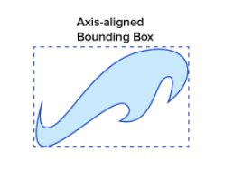
1.1. BROAD PHASE
Ova faza podrazumeva pronalazak parova objekata koji se potencijalno nalaze u koliziji.
Za otkrivanje potencijalnih kolizija, koristili smo Axis-Aligned Bounding Box (AABB) mehanizam.
Ovaj mehanizam podrazumeva pronalazak minimalnog pravougaonika koji u sebi sadrži svaki objekat, te se potencijalne kolizije proveravaju koristeći novonapravljene pravougaonike. Provera da li se dva pravougaonika seku, mnogo je lakša od provere za komplikovanije oblike, te se samim tim provera olakšava.

Slide 12
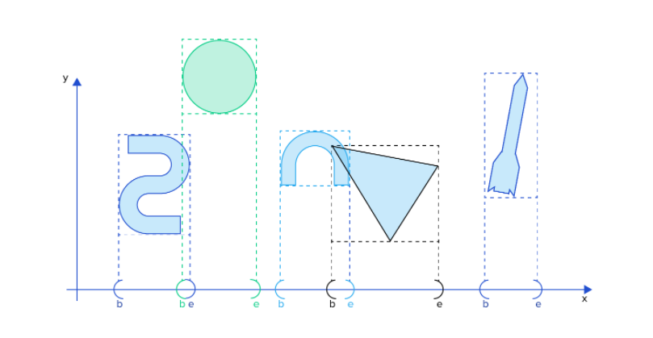
1.1.1. SWEEP AND PRUNE
Uvođenjem AABB sistema smo umnogome olakšali proces traženja potencijalnih kolizija. Međutim, ovaj proces još uvek podrazumeva provere za svaka dva AABB objekta, što je dosta spor proces.
Proces ubrzavamo algoritmom za podelu prostora koji nazivamo sweep and prune. Ovaj algoritam podrazumeva podelu prostora na intervale u kojima se nalaze pojedinačni objekti, te proveru kolizije samo ukoliko se intervali nekih objekata seku.

Slide 13
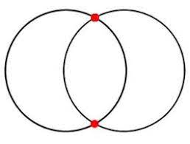
1.2. NARROW PHASE
Ova faza podrazumeva proveru kolizije za svaki od parova objekata koji se potencijalno nalaze u koliziji.
Faza je podeljena na tri slučaja:
1.2.1. Duž na krug – provera da li krug i duž imaju zajedničku tačku rešavanjem sistema jednačina
1.2.2. Krug na krug – provera da li se centri krugova nalaze na manjoj udaljenosti od zbira poluprečnika
1.2.3. Poligon na krug – GJK + EPA algoritam
r1
r2
C1
C2

Slide 14
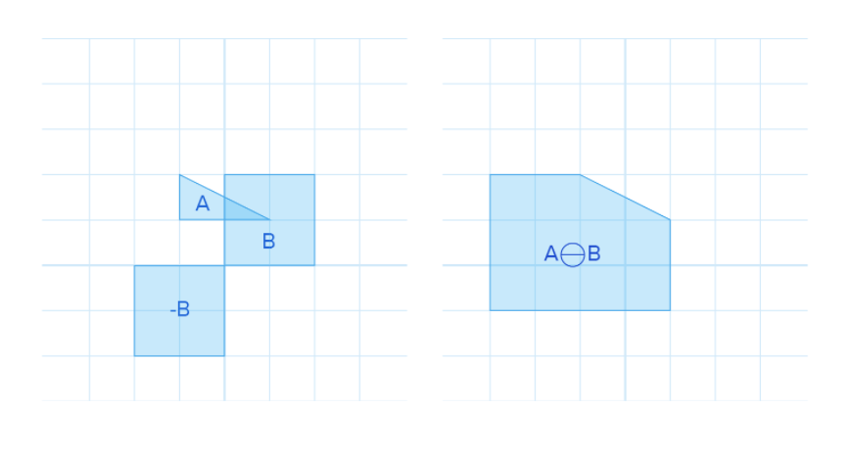
GILBERT–JOHNSON–KEERTHI (GJK) ALGORITAM
Algoritam koji na osnovu Minkowski razlike određuje da li je došlo do kolizije ili ne.
Na osnovu support funkcije pronalaze se tačke na Minkowski razlici koje formiraju simplex. Ukoliko se centar koordinatnog sistema nalazi unutar tog simplexa, objekti se seku. Ukoliko se centar ne nalazi unutar simplexa, objekti se ne seku.
GJK algoritam koristi support funkciju koja racuna tacku na Minkowski razlici za zadati vektor.

Slide 15
EXPANDING POLYTOPE ALGORIRHM (EPA)
EPA algoritam se koristi u paru sa GJK algoritmom kako bi se odredio vektor koji predstavlja pravac i intenzitet sudara, tj. koliko bi se jedan od objekata morao pomeriti kako sudara ne bi bilo.
Algoritam koristi simplex koji je dobijen GJK algoritmom za traženje tog vektora.
Ovaj algoritam proširuje simplex dok ne dođe do tačke koja pripada Minkowski razlici a koja je najbliža centru koordinatnog sistema. Vektor određen centrom i tom tačkom je traženi vektor.

Slide 16
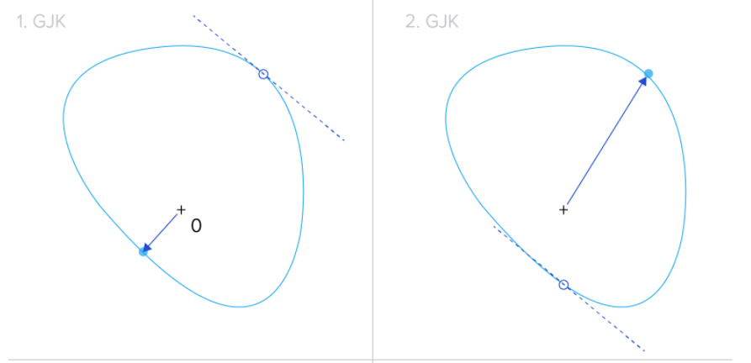
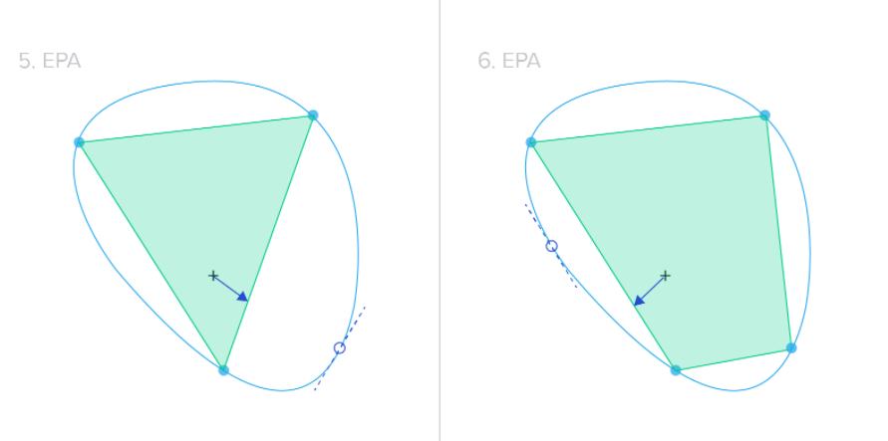
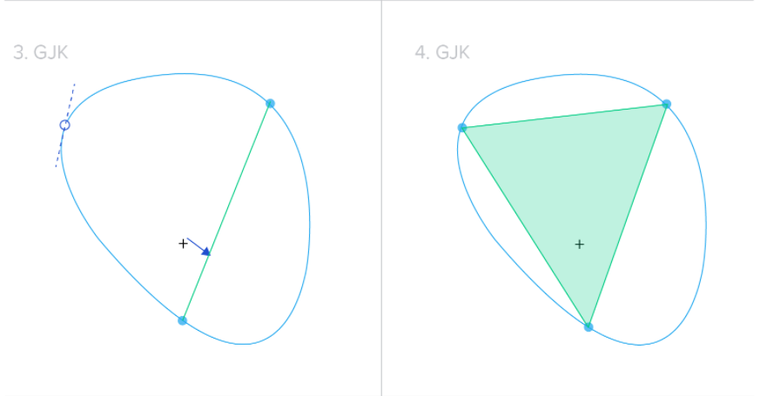
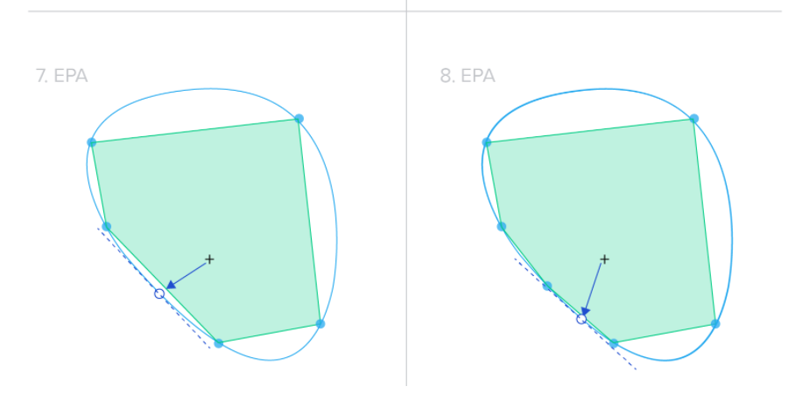

Slide 17
Zaključak

